Slide 1
UI тестирование
Выполнил:
Васильев Д.В.
ПР-21.101

Slide 2
Разделы:
Что такое UI тестирование?
Зачем нужно UI тестирование?
Этапы UI тестирования

Slide 3
Что такое UI тестирование?
UI (User Interface) тестирование – это процесс проверки пользовательского интерфейса веб-сайта или приложения для обеспечения его корректной работы и соответствия требованиям дизайна. Целью UI тестирования является выявление проблем, связанных с отображением элементов, их взаимодействием и общей эстетикой интерфейса.
Основные аспекты, проверяемые в ходе UI тестирования:
Правильное отображение всех элементов интерфейса;
Соответствие дизайна требованиям и макетам;
Корректная работа всех интерактивных элементов (кнопки, ссылки, формы);
Совместимость с различными устройствами и браузерами.

Slide 4
Зачем нужно UI тестирование?
UI тестирование необходимо для обеспечения высокого качества интерфейса и положительного восприятия пользователями. Вот несколько ключевых причин, почему оно важно:
Эстетическое восприятие: Привлекательный и аккуратно оформленный интерфейс повышает доверие и удовлетворенность пользователей.
Корректная работа: UI тестирование помогает выявить и устранить ошибки в работе интерфейсных элементов, что улучшает общее качество продукта.
Удобство использования: Проверка взаимодействия с элементами интерфейса позволяет убедиться в их интуитивности и удобстве.
Совместимость: Тестирование на различных устройствах и браузерах обеспечивает корректное отображение и работу интерфейса для всех пользователей.
Соответствие требованиям: Убедиться, что интерфейс соответствует дизайнерским требованиям и макетам.

Slide 5
Этапы UI тестирования:
Подготовка:
Определение требований и целей тестирования, выбор инструментов и методов.
Проведение тестирования:
Проверка всех элементов интерфейса на корректное отображение и работу. Этот этап может включать в себя ручное тестирование, автоматизированное тестирование и кроссбраузерное тестирование.
Анализ результатов:
Сбор и анализ данных о выявленных проблемах, их описание и классификация.

Slide 6
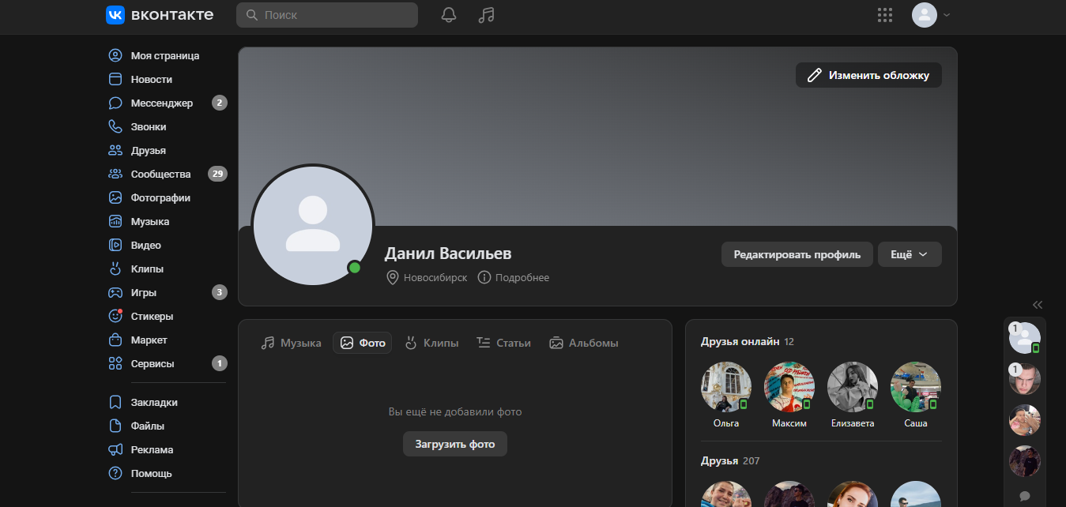
Пример UI тестирования:
1) Правильное отображение элементов: Проверка, что все элементы (кнопки, текстовые блоки, изображения) отображаются корректно и на своих местах. Например, проверка корректности отображения профиля пользователя, списка друзей и меню навигации.
2) Соответствие дизайна: Сравнение текущего интерфейса с дизайнерскими макетами, чтобы убедиться в соответствии стилей, шрифтов, цветов и расстояний. Например, соответствие цветовой гаммы и шрифтов в профиле пользователя и меню.
3) Корректная работа интерактивных элементов: Проверка, что все кнопки и ссылки работают корректно, формы отправляются, а элементы интерфейса реагируют на действия пользователя. Например, проверка работы кнопок "Добавить в друзья", "Отправить сообщение" и других.

Slide 7
Пример UI тестирования:
4) Совместимость: Тестирование сайта на различных устройствах (компьютеры, планшеты, смартфоны) и в разных браузерах (Chrome, Firefox, Safari, Edge) для обеспечения корректной работы и отображения.
5) Соответствие требованиям: Убедиться, что интерфейс соответствует функциональным и нефункциональным требованиям проекта, таким как скорость загрузки страниц и удобство использования на различных устройствах.

